Slide 1



Green School: le scuole della provincia di Varese verso la sostenibilità ambientale
Il comitato tecnico:
In collaborazione con:

Slide 2
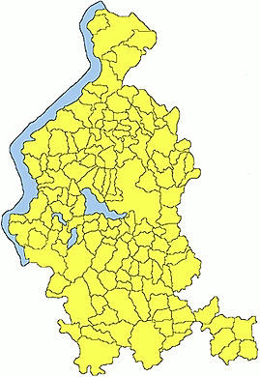
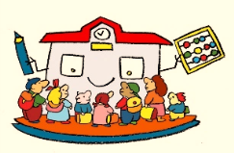



Green School: di cosa si tratta e come si è sviluppato
Green School
è un progetto di educazione alla sviluppo sostenibile che supporta e certifica ogni anno scolastico le scuole più eco-attive della provincia di Varese
2009/10
Inizia il progetto da Agenda 21 Laghi, CAST e Uninsubria
2010/11
Idea di certificare le scuole come Green School
2015/16
Sperimentazione progetto a livello provinciale
2016/17
Apertura a tutte le scuole della provincia introducendo le classi di certificazione

Slide 3

Green School: cosa sono?
Le Green School sono scuole certificate per il loro impegno concreto nel ridurre la propria impronta ecologica dando un buon esempio di sostenibilità e nell’essere volano di sviluppo sostenibile nel territorio e nelle comunità in cui sono insediate promuovendo verso la cittadinanza e gli stakeholders l’adozione di buone pratiche sostenibili.
Buone pratiche sostenibili
Sviluppo di competenze
Sensibilità e
cittadinanza attiva
Integrazione e
trasversalità
Capacità di cogliere
opportunità
Creatività e
innovazione

Slide 4
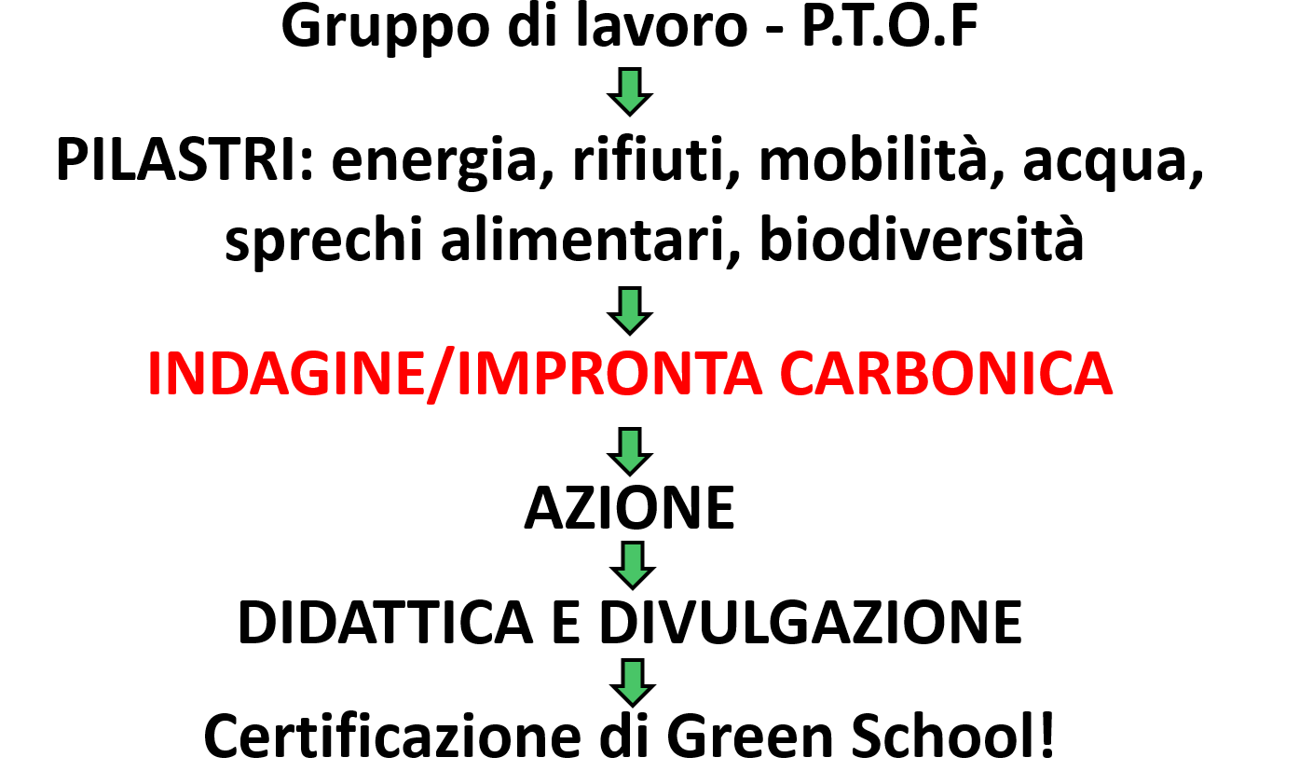
Green School: il percorso nell’anno scolastico

Slide 5
Green School: come viene assegnata la certificazione di scuola eco attiva?
A fine anno scolastico le esperienze delle Green School vengono valutate da delle commissioni composte da persone con competenze sul tema e sulla base di una serie di criteri quantitativi e qualitativi.
Grado di partecipazione al progetto
Qualità della didattica
Coinvolgimento attivo popolazione scolastica
Tematiche ambientali
affrontate
Coinvolgimento soggetti
esterni
Ampliamento e consolidamento
Divulgazione e promozione,
sensibilizzazione
Bonus (originalità e precisione)

Slide 6
Green School: i numeri
Numero plessi iscritti
Anno 2018/19
103 scuole certificate
1.697 insegnanti
22.936 alunni
Anno 2009/10
10 scuole certificate
80 insegnanti
935 alunni

Slide 7
Green School: l’evoluzione delle scuole eco-attive
Adesione a percorsi/concorsi offerti da operatori del territorio per fare qualcosa sull’ambiente senza obiettivi precisi (es. i laboratori con esperti)
Applicazione di singole buone pratiche ambientali all’interno della scuola e adesione a percorsi promossi dal territorio (es. il guardiano della luce)
Inserimento nel POF/PTOF dell’approccio Green School, gruppo operativo dedicato, applicazione di buone pratiche per ridurre l’impronta carbonica dei comportamenti a scuola
Buone pratiche sostenibili ordinarie, ricerca di nuove idee, le iniziative offerte dal territorio diventano un’opportunità per fare crescere il livello di Green School
I concetti di sostenibilità ambientale si integrano nella didattica
Scuola che coinvolge le famiglie, il Comune, le altre scuole e gli altri soggetti del territorio verso comportamenti e scelte sostenibili
ACQUA
ENERGIA
RIFIUTI
MOBILITÀ
NATURA E BIODIVERSITÀ
SPRECO ALIMENTARE

Slide 8
Green School: le buone pratiche sostenibili
Acqua
Lettura del contatore e controllo dei consumi (si scoprono le perdite!)
Controllori del rubinetto a scuola e a casa
Bottiglie nello scarico dei gabinetti
Installazione filtri rompigetto sui rubinetti
Riutilizzo dell’acqua avanzata nelle caraffe per irrigare
Recupero acqua piovana per orto
Analisi qualità acque

Slide 9
Green School: le buone pratiche sostenibili
Energia
Letture del contatore o analisi dei consumi da bolletta
Questionario sui consumi di energia a casa
Regole sull’utilizzo dell’energia a scuola
Guardiani della luce
Controllo della temperatura
Analisi e simulazioni di buone pratiche di risparmio energetico
Giornate o periodi di risparmio energetico
Installazione di dispositivi per il risparmio energetico (es. valvole termostatiche, luci a led, ecc.)

Slide 10
Green School: le buone pratiche sostenibili
Rifiuti
Pesatura e analisi merceologica dei rifiuti
Raccolta differenziata efficiente (non bidoni dappertutto)
Guardiani del cestino
Merende green
Aule d’informatica con PC rigenerati (Progetto Nuova Vita)
Compostaggio
Utilizzo di borracce, acqua in brocca e bicchieri lavabili per bere a scuola
Feste di ecocompleanno
Eliminazione dell’usa e getta

Slide 11
Green School: le buone pratiche sostenibili
Mobilità
Questionario per conoscere la mobilità casa-scuola
Bicibus
Pedibus
Ciclofficina
Lo sviluppo dell’app Equostop per la mobilità sostenibile
Un piano della mobilità sostenibile casa-scuola
Giornate tutti a piedi (o in bici)
Individuazione di percorsi sicuri pedonali casa-scuola

Slide 12
Green School: le buone pratiche sostenibili
Natura e Biodiversità
Orti scolastici e aiuole didattiche
Stagno didattico e pozze per anfibi
Lombricai
Mangiatoie per uccellini
Piantumazione alberi (specie autoctone)
Mondo Biodiverso
BioVAgando
Visite a parchi e aree protette
Progetto Pillole di Natura

Slide 13
Green School: le buone pratiche sostenibili
Spreco alimentare
Menù partecipato
Buon appetito, piatto pulito (primaria Moro Arsago Seprio)
Ridistribuzione in classe di pane e frutta avanzati
Donazione delle eccedenze
Avanzi come cibo per animali

Slide 14
Green School: le buone pratiche sostenibili
E tanto altro…
Laboratorio di Tinkering (primaria Pedotti Luvinate) e progettazione Aula Green
Progetti Erasmus Green School
Progetto E-Twinning
Progetto Green Jobs
Progetto Green Promoters
Approfondimenti sulle MIGRAZIONI CLIMATICHE (Liceo Candiani), sull’IMPRONTA ECOLOGICA, sull’INQUINAMENTO ACUSTICO (secondaria Galvaligi)

Slide 15

Green School: verso una rete scolastica di scopo
Dalla singola scuola ad un gruppo di scuole in contatto tra loro
Da un gruppo di scuole singole ad interi Istituti Comprensivi
Una rete di scopo coordinata a livello provinciale

Slide 16
Green School: verso una rete territoriale di soggetti
Singoli progetti diffusi sul territorio spesso condotti in modo autonomo e separato
Sviluppo di collaborazioni in progetti e attività pilota
Condivisione di obiettivi e metodi, sviluppo di attività congiunte e sinergiche
Associazioni e operatori
Aziende
Enti Locali
(Comuni, Parchi, Comunità Montane)
Altre Istituzioni (Università, ecc.)

Slide 17
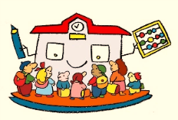
Green School: fare sistema tra reti
Aziende
Associazioni e operatori
Altre Istituzioni (Regione, Università, ATS,…)
Enti Locali
(Comuni, Parchi, Comunità Montane)
Realizzazione e concretezza buone pratiche
Integrazione e armonizzazione dei metodi e delle offerte educative del territorio
Sviluppo di una cassetta degli attrezzi condivisa e comune
Approfondimenti tecnico – scientifici Comunicazione coordinata e in sinergia
Sviluppo di competenze
Coordinamento opportunità formative
Coordinamento tra progetti
…………

Slide 18

Green School:
rete lombarda per lo sviluppo sostenibile
19 giugno 2019
Palazzo Lombardia
Auditorium Testori
Dalle 9.00 alle 13.00

Slide 19
Grazie dell’attenzione! www.modusricilandi.info www.greenschoolsforum.wordpress.com

